Slide 1


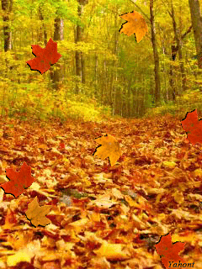

Slide 2

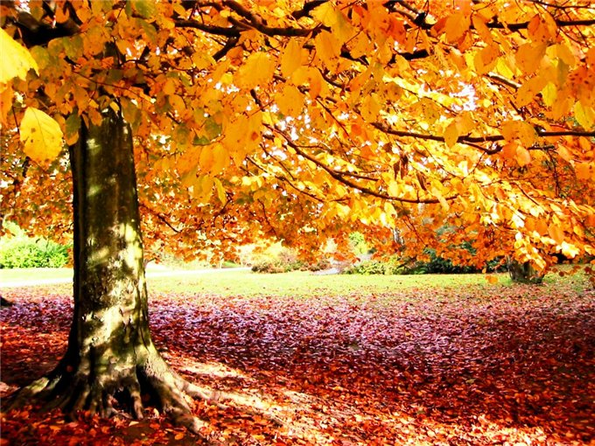
Лес стоит.
Лес, точно терем расписной,
Лиловый, золотой, багряный,
Весёлой, пёстрою стеной
Стоит над светлою поляной.
И.А. Бунин «Листопад»

Slide 3
Второстепенные члены предложения

Slide 4
Признак предмета или явления
Обозначает определение.
Чей и какой? - ответы просты,
Лишь не хватает волнистой черты.

Slide 5
Вопросы косвенных падежей
Ты безошибочно знаешь уже.
Если задашь их без промедления,
Тут же отыщутся дополнения.

Slide 6
На вопросы: где? когда?
Как? откуда? и куда?
Обстоятельства всегда
Дадут ответ вам, да-да-да.

Slide 7

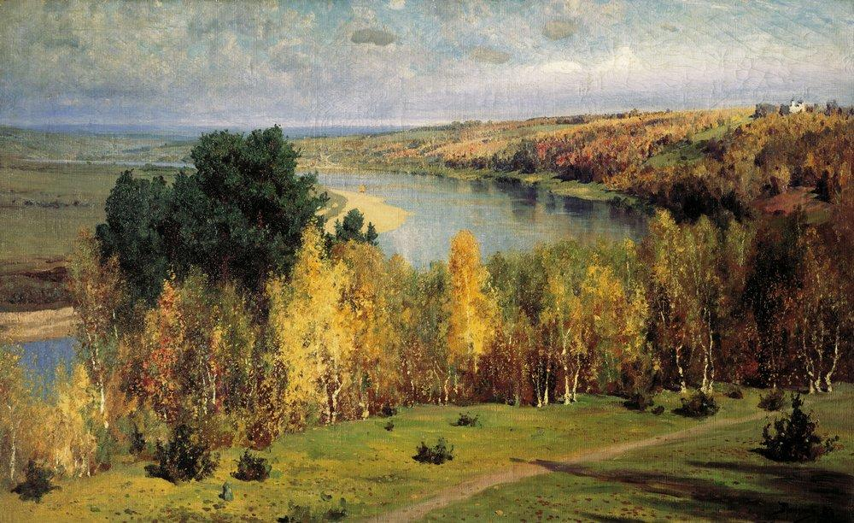
Есть в светлости осенних вечеров
Умильная, таинственная прелесть!..
Ф.И.Тютчев «Осенний вечер»
Есть в светлости осенних вечеров
Умильная, таинственная прелесть!..
Ф.И.Тютчев «Осенний вечер»
В. Поленов «Золотая осень»

Slide 8
Памятка «Второстепенные члены»
 | Определение | Дополнение | Обстоятельство
Что обозначает? | признак предмета
На какие вопросы отвечает? | какой? чей?
Чем выражено? | прилагательное
Как подчёркивается?

Slide 9
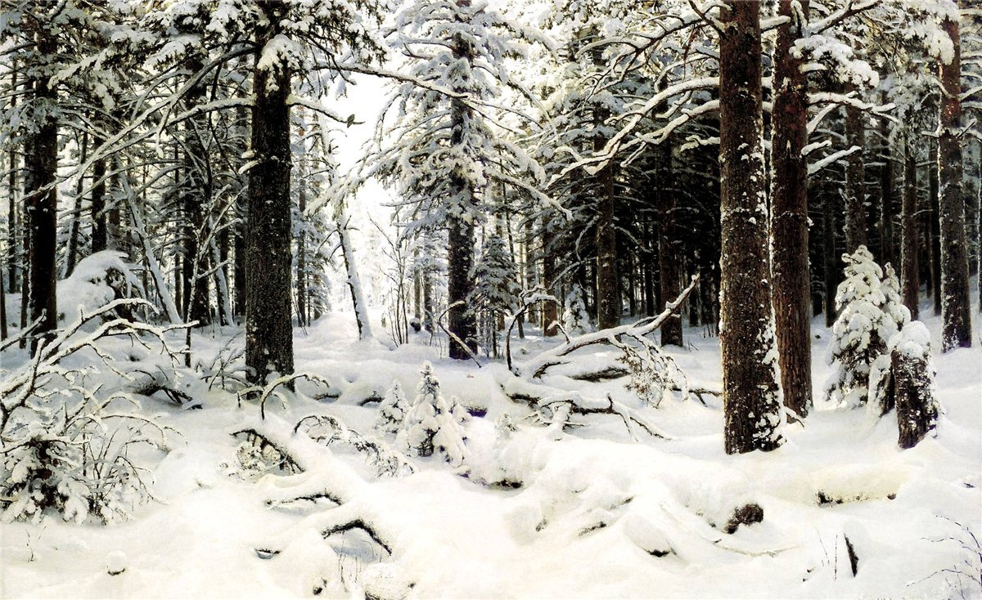
Вот морозы затрещали
И сковали все пруды…
С.А. Есенин «Зима»
Вот морозы затрещали
И сковали все пруды…
С.А. Есенин «Зима»
И. Шишкин «Зима»

Slide 10
Памятка «Второстепенные члены»
 | Определение | Дополнение | Обстоятельство
Что обозначает? | признак предмета | предмет
На какие вопросы отвечает? | какой? чей? | вопросы косвенных падежей
Чем выражено? | прилагательное | существительное
Как подчёркивается?

Slide 11
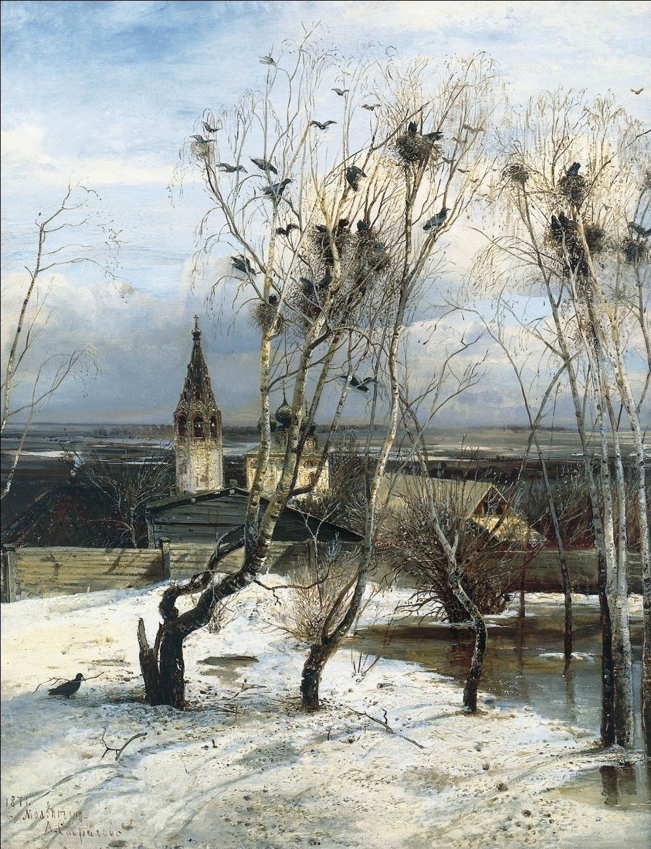
С горы бежит поток проворный,
В лесу не молкнет птичий гам.
Ф.И. Тютчев «Весенняя гроза»
С горы бежит поток проворный,
В лесу не молкнет птичий гам.
Ф.И. Тютчев «Весенняя гроза»
Весна наступает,
Снег быстро тает.
С.А. Есенин
«Наступление весны»
Весна наступает,
Снег быстро тает.
С.А. Есенин
«Наступление весны»
А. Саврасов «Грачи прилетели»

Slide 12
Памятка «Второстепенные члены»
 | Определение | Дополнение | Обстоятельство
Что обозначает? | признак предмета | предмет | место, время, причина, образ действия
На какие вопросы отвечает? | какой? чей? | вопросы косвенных падежей | где? куда? откуда? когда? почему? как?
Чем выражено? | прилагательное | существительное | существительное с предлогом, наречие
Как подчёркивается?

Slide 13
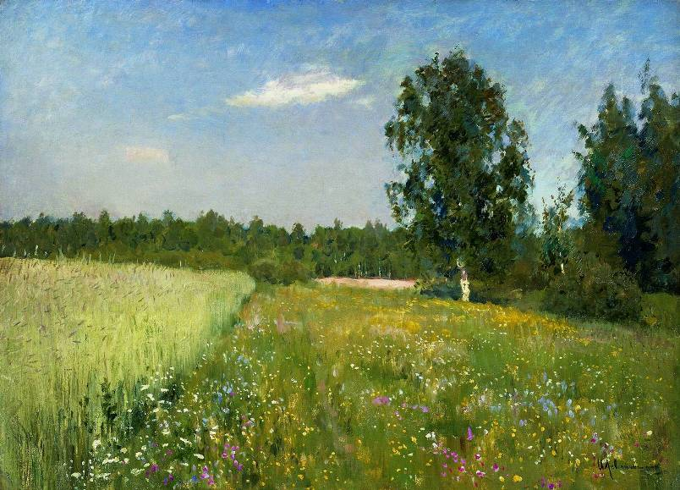
Последние лучи заката
Лежат на поле сжатой ржи.
А.А. Блок «Летний вечер»
Последние лучи заката
Лежат на поле сжатой ржи.
А.А. Блок «Летний вечер»
И.Левитан «Лето»

Slide 14
Задание №1 по группам
От лип душистым медом тянет…
(А.А. Фет)
2. Люблю я пышное природы увяданье. (А.С. Пушкин)
3. Шелестят зеленые сережки, и горят серебряные росы. (С.А. Есенин)
4. Лес оживился щебетанием, воздух наполнился благоуханием. (С.А. Есенин)
5. Ночью ветер злится да стучит в окно.( А.А. Фет)
6. Летний вечер тих и ясен. (А.А. Фет)
7. Листья в поле пожелтели. (М.Ю. Лермонтов)

Slide 15
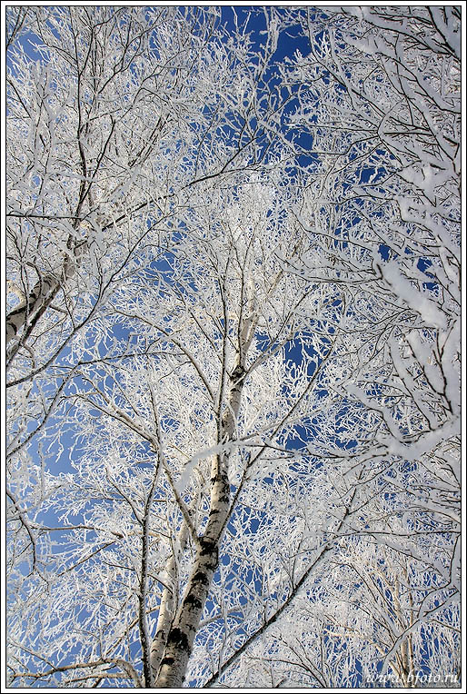
Задание № 2
На пушистых ветках
Снежною каймой
Распустились кисти
Белой бахромой.
И стоит береза
В сонной тишине,
И горят снежинки
В золотом огне.
С.А. Есенин «Береза»

Slide 16
Задание № 3
1 ряд
2 ряд
3 ряд

Slide 17

Домашнее задание
Д/З Тест (задание №4)
стр. 82, упр. 177

Slide 18
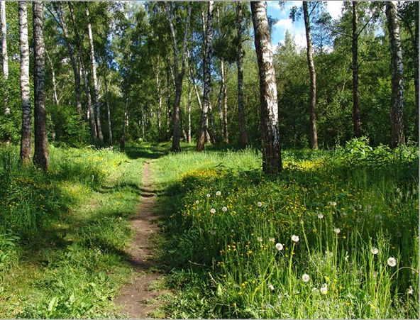

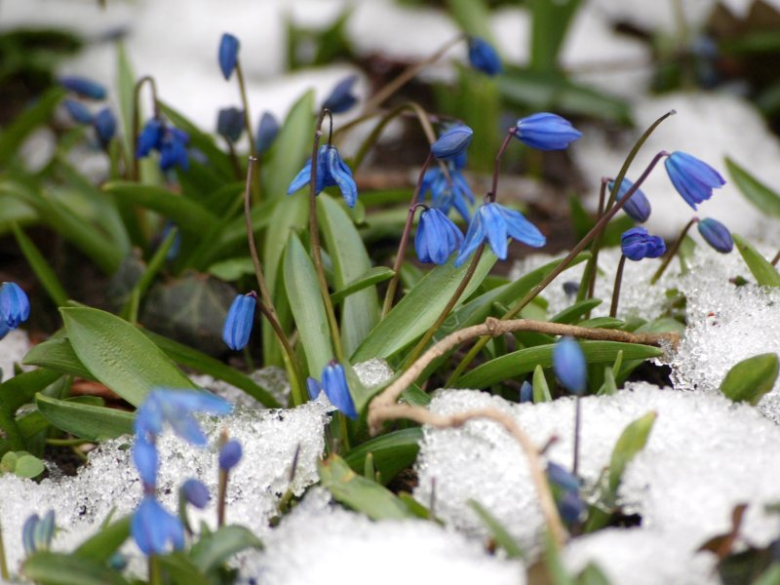
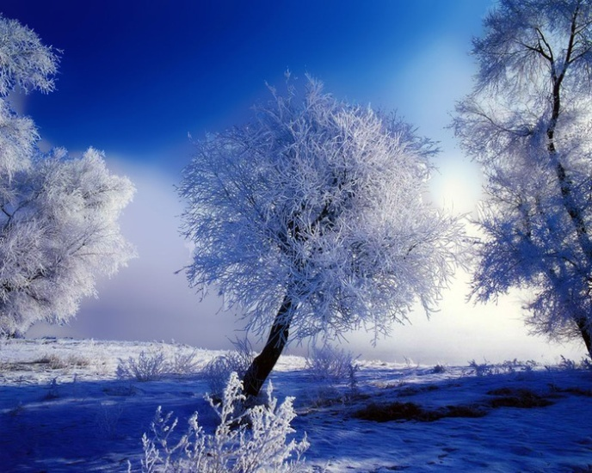

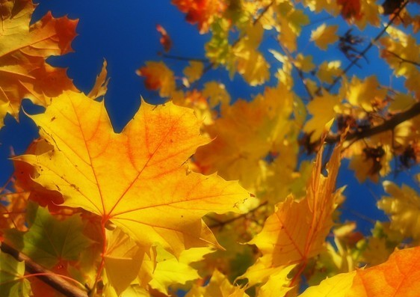

Slide 19
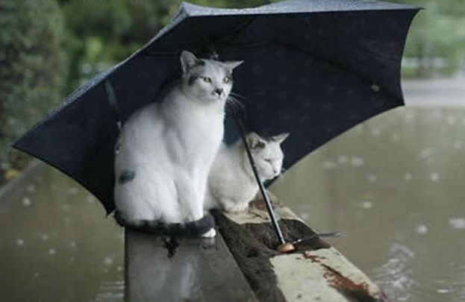
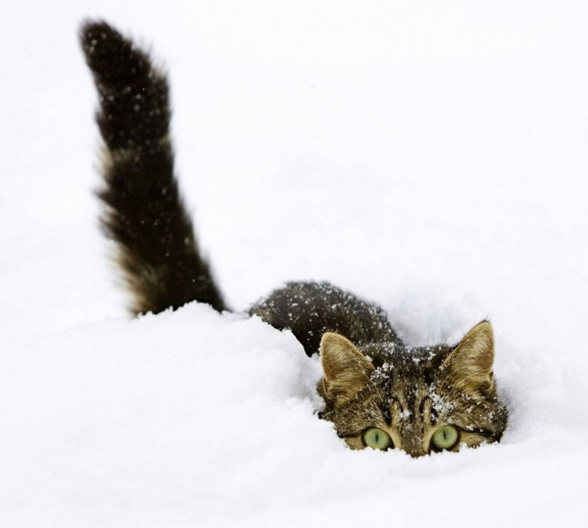
У природы
нет плохой
погоды

Slide 20
Спасибо за урок

